Slide 1
Топонимика села Елизарьева
Работу выполнил: Бабуркин Илья, ученик 7 класса МОУ Елизарьевская основная общеобразовательная школа Дивеевского района

Slide 2
«Топонимика — это язык Земли, а Земля есть книга, где история человеческая записывается в географической номенклатуре» Н. И. Надеждин Цель: Изучить историю своего села. Задачи: 1. Определить природно-географическое положение села Елизарьево. 2. Выяснить образование и этимологическое происхождение названия нашего села. 3. Изучить топонимику села Актуальность. В последнее время довольно остро поставлен вопрос о формировании у подрастающего поколения чувства любви к своей Родине. И изучение истории родного края, родного села, поможет в этом.

Slide 3
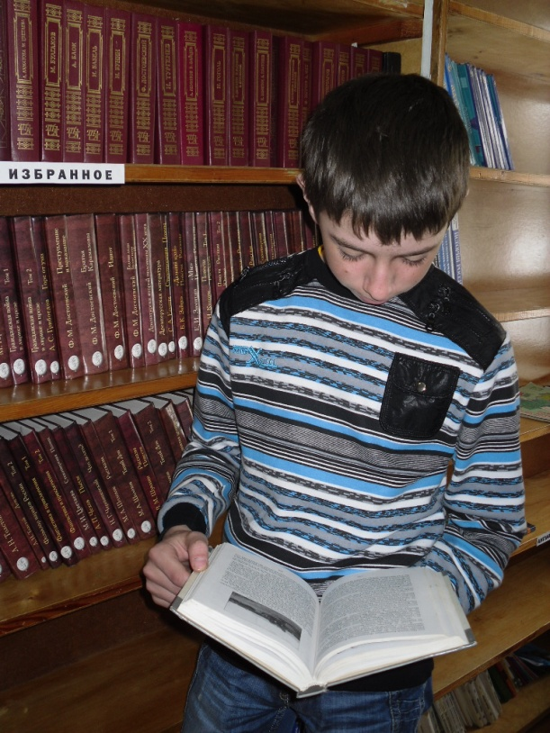
Методы работы - интервьюирование; - опрос сторожилов села; - работа в краеведческом музее; - работа с архивными документами; - изучение литературы, связанной с темой работы. Литература: Книги В.И.Карпушова «Елизарьевские страницы» и «Пять веков Дивеевской земли. XVI-XX столетия».

Slide 4
Глава 1. Местоположение и природные условия с. Елизарьево. Географическое положение.
Село Елизарьево расположено на юге Ниже-городской области, в центре Восточно-Европейской (Русской) равнины. Имеет умеренно - континентальный климат.
Координаты: 55°15´ северной широты и 43°42´ восточной долготы.
Население: русское.
Численность села на 1 января 1995 года составляла 736 жителей.
Дата возникновения села. В «Арзамасских поместных актах 1578-1618 гг.» в записи от 20 ноября 1612 года деревня Елизарьево упоминается как уже вполне сложившийся населенный пункт.

Slide 5
Глава 2. Топонимика села Елизарьева. 1. История заселения территории
Из поколения в поколение среди елизарьевцев переходит устное утверждение о том, что первые поселенцы, положившие начало селу, первона-чально обосновались на берегу суходольного оврага под названием Поляный, на возвышении, где потом пролегла дорога на село Большое Череватово.
Говорится также, что новосёлы прибыли сюда из под Москвы.
Несколько позднее, осмотревшись в новых условиях, новосёлы перенесли место своего жительства вверх по Лубяному оврагу, как раз туда, где и по сей день расположено село.
Во второй половине XVIII века графиня С.А.Толстая перевезла в Елизарьево часть крестьян из-под Москвы.

Slide 6
2. Название села и его происхождение.
Во второй половине XVI века, в эти места прибыли группой русские переселенцы из центральных районов Российского государства. Прибыли они с семьями, скотом, домашним скарбом. Старостой у переселенцев был умудренный природой и жизнью крестьянин по имени Елизар.

Slide 7
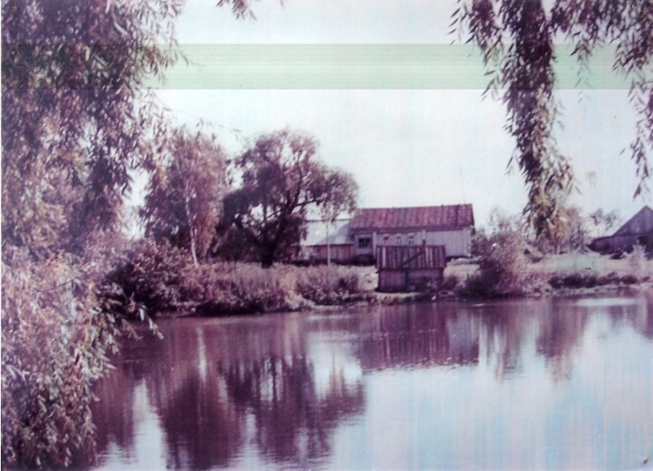
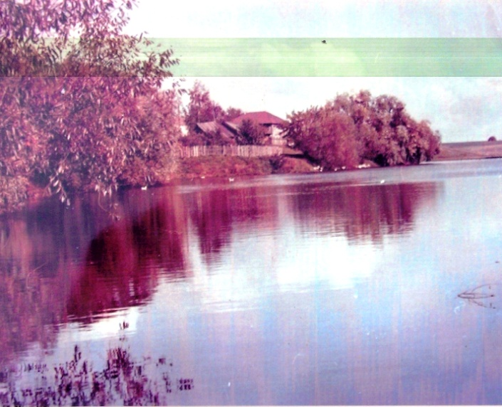
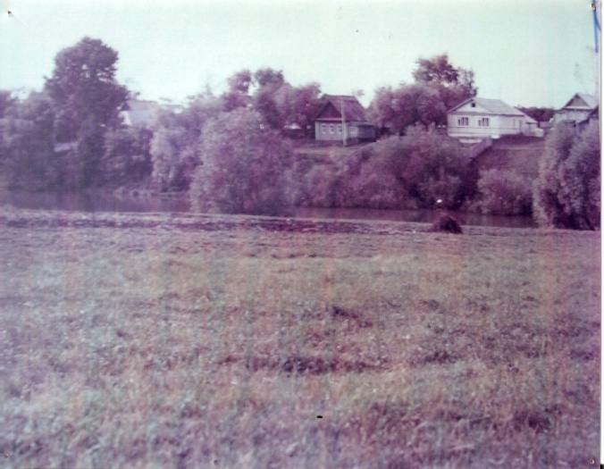
3. Топонимы села Елизарьева.
Улицы:
Яндрень
Ростовская
Завраг
Скачиха
Серпия
Курмыш
Самодуровка
Свистовка

Slide 8
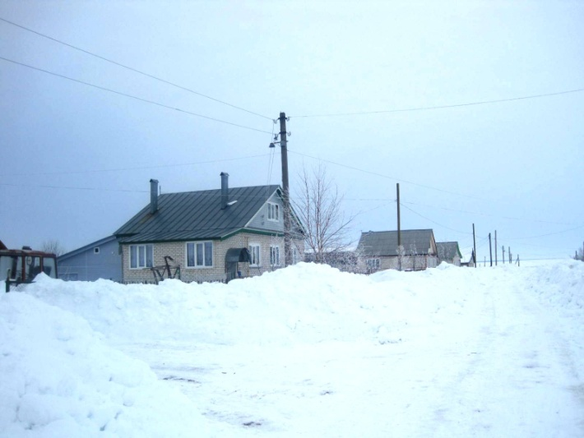
Новые улицы
Новая Линия
Молодёжная
Новостройка
Новостройка-2
Переулок 9 Мая

Slide 9
Топонимы села Елизарьева.
Поля.
Лопата
Талан
Горбуново поле
Бубенчево
Сундук
Кочнёво поле
Оселок
Попово поле
Тот свет
Чёртов пристол

Slide 10
Топонимы села Елизарьева.
Овраги и вершины.
Наумов дол
Кашатовы кусты
Большой овраг
Липов овраг
Жукова вершина
Аниковский овраг
Враниха
Малиновский овраг
Дальний овраг
Ёлочная
Макаркина гора
Песочная яма
Коровий спуск
Каменная
Шаклей

Slide 11
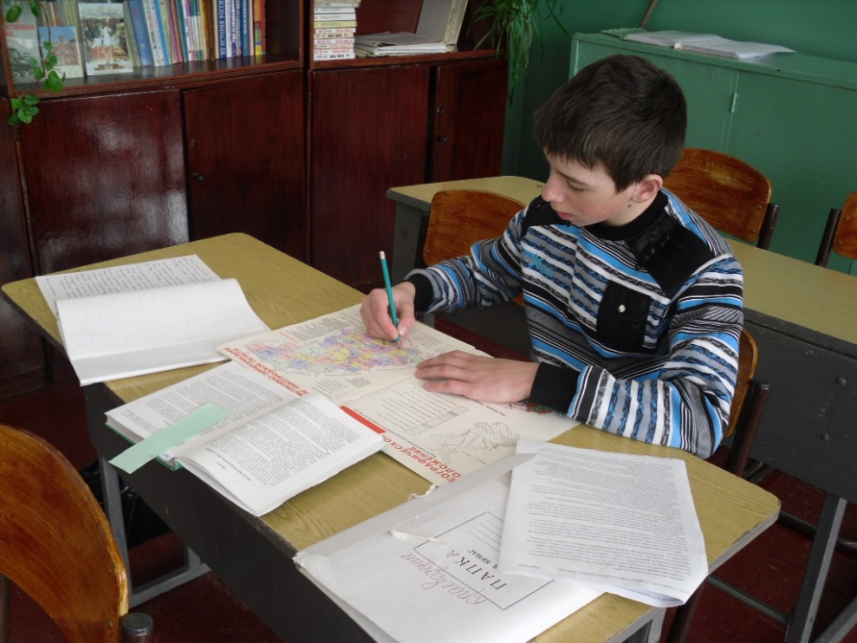
Итоги:
1. Определил природно-климатические условия села Елизарьева.
2. Выяснил, как образовалось село и почему оно получило такое название.
3. Установил, что название улиц, полей, оврагов и других мест выбрано не случайно и имеет подробное, развернутое объяснение.
4. Название каждой части села очень много значит для всех жителей нашего села, так как в них продолжает жить память о близких людях, о дорогих сердцу местах, о величии малой Родины.

